Slide 1
CHÀO ĐÓN CÁC CON ĐẾN VỚI MÔN TỰ NHIÊN VÀ XÃ HỘI LỚP 3
TUẦN 2 – BÀI 3: Vệ sinh hô hấp

Slide 2
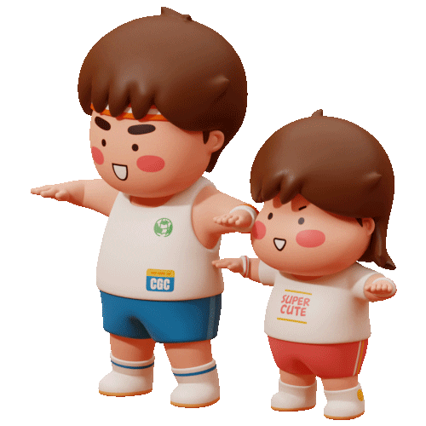
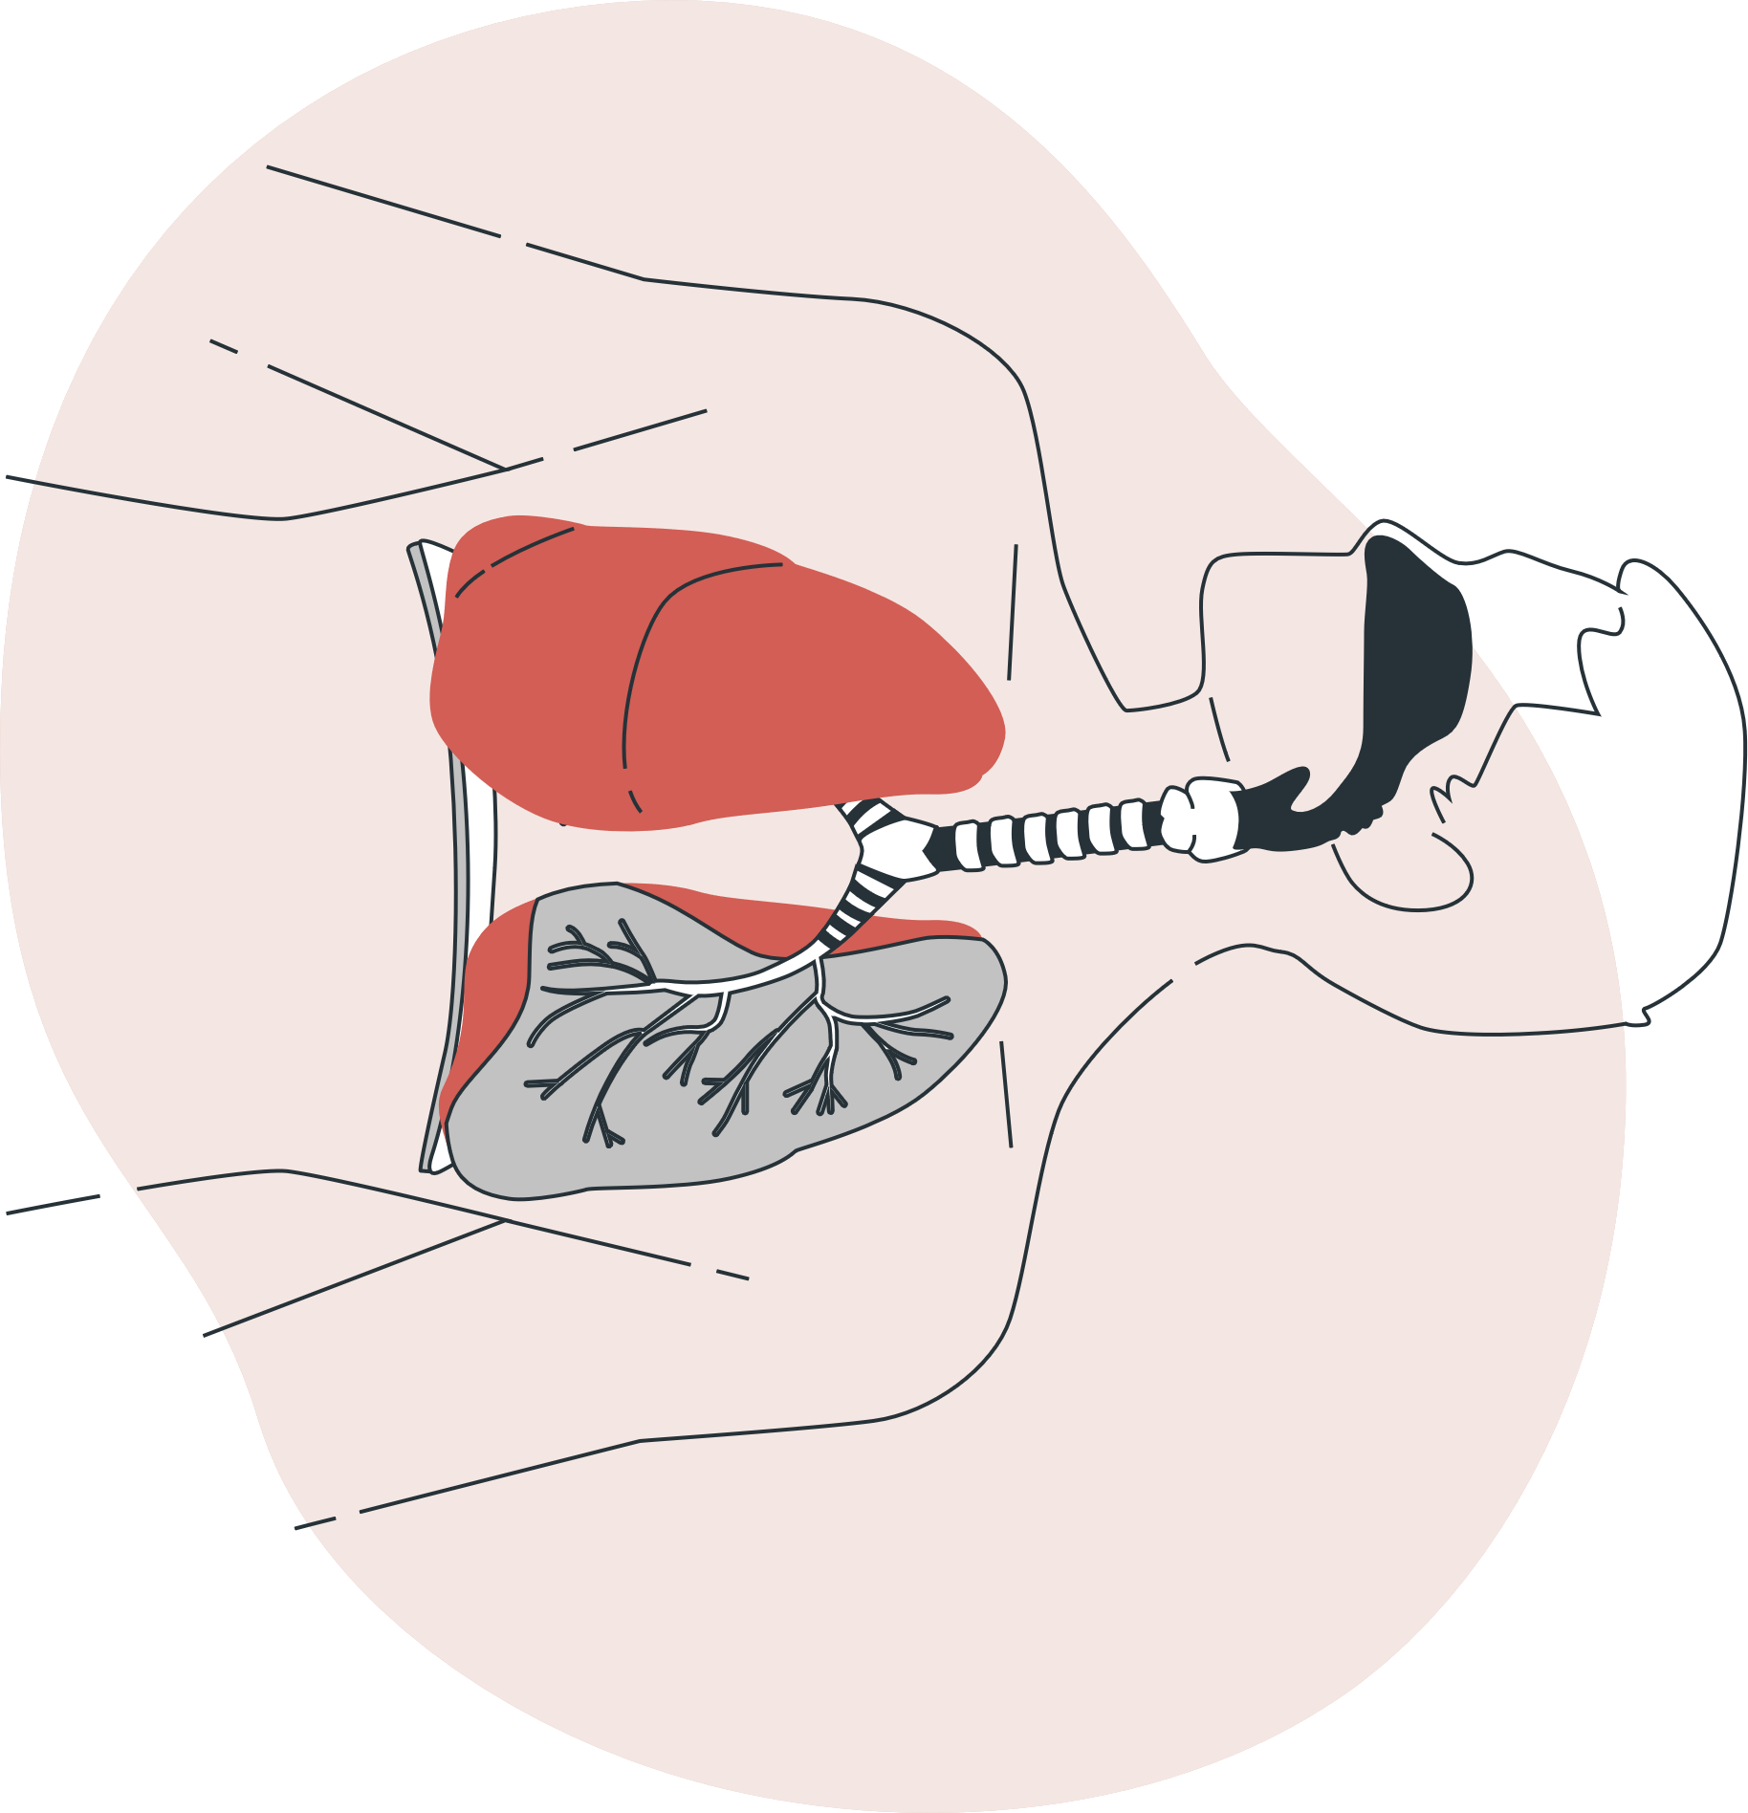
Chúng mình cùng tập thể dục nào!

Slide 3


Slide 4
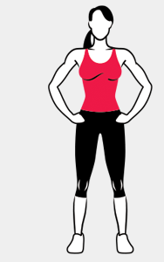
Khám phá
Lợi ích tập thở sâu vào buổi sáng
Hãy thực hiện động tác hít thở
10 lần
Tư thế chuẩn bị: Hai tay chống hông, chân rộng bằng vai

Slide 5


KHÁM PHÁ KIẾN THỨC
1. Khi chúng ta thực hiên động tác hít thở sâu, cơ thể chúng ta nhận được lượng không khí như thế nào?
Cơ thể chúng ta nhận được lượng
không khí nhiều (khí ô-xi).

Slide 6
KHÁM PHÁ KIẾN THỨC
2. Tập thở vào buổi sáng có lợi ích gì?
Hít được bầu không khí trong lành.
Khi ngủ không hoạt động nên sáng dậy
cần hoạt động để mạch máu lưu thông,
thải được khí các- bô- níc ra ngoài,
thu được nhiều khí ô- xi vào phổi.

Slide 7

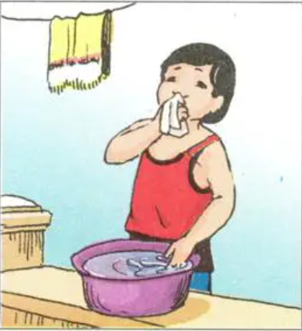
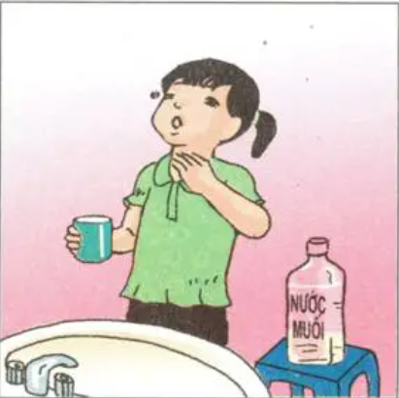
Làm việc với
Sách giáo khoa
Quan sát tranh trang 8,9/SGK và tìm hiểu nội dung

Slide 8
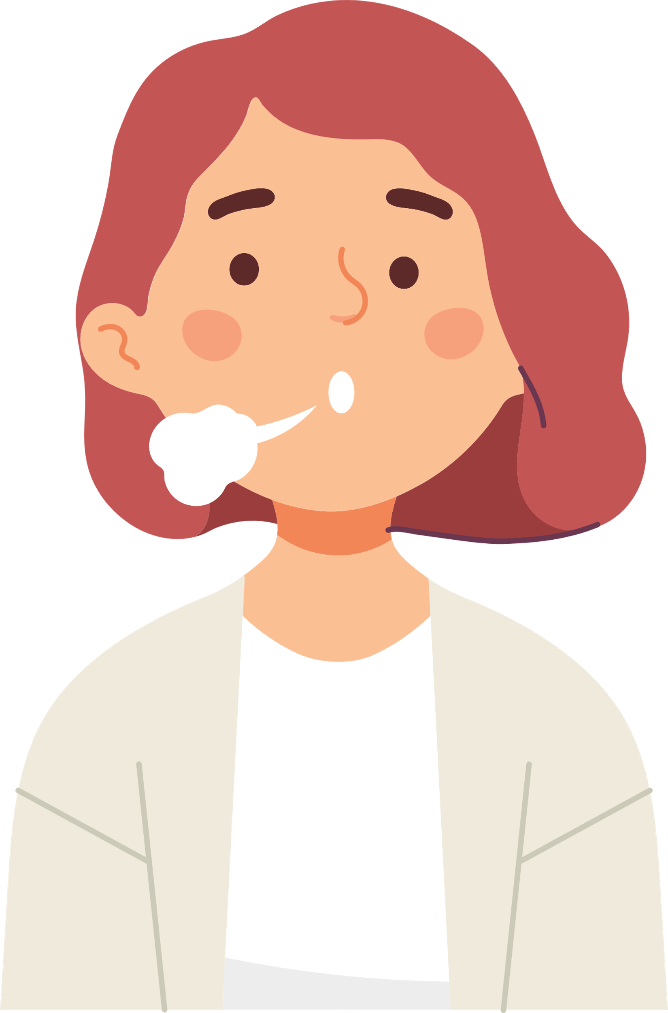
Vệ sinh mũi và họng
Trả lời các câu hỏi
Bạn học sinh trong tranh đang làm gì?
Theo em, những việc làm đó có lợi ích gì?
Hằng ngày, các em đã làm những gì để
giữ sạch mũi và họng?

Slide 9
Vệ sinh mũi và họng
Các bạn
học sinh
đang làm gì ?
Bạn học sinh đang dùng khăn
lau sạch mũi
Bạn học sinh đang súc miệng
bằng nước muối

Slide 10
Vệ sinh mũi và họng
Theo em, những việc làm đó có lợi ích gì?
Làm cho mũi và họng được sạch sẽ vệ sinh
Hằng ngày, các em đã làm những gì
để giữ sạch mũi và họng?
Rửa mũi bằng khăn sạch và súc miệng bằng nước muối pha loãng

Slide 11
KẾT LUẬN
Để mũi và họng được sạch sẽ vệ sinh,
hằng ngày, ta phải lau mũi bằng khăn sạch,
súc miệng bằng nước muối hoặc
nước súc miệng.

Slide 12
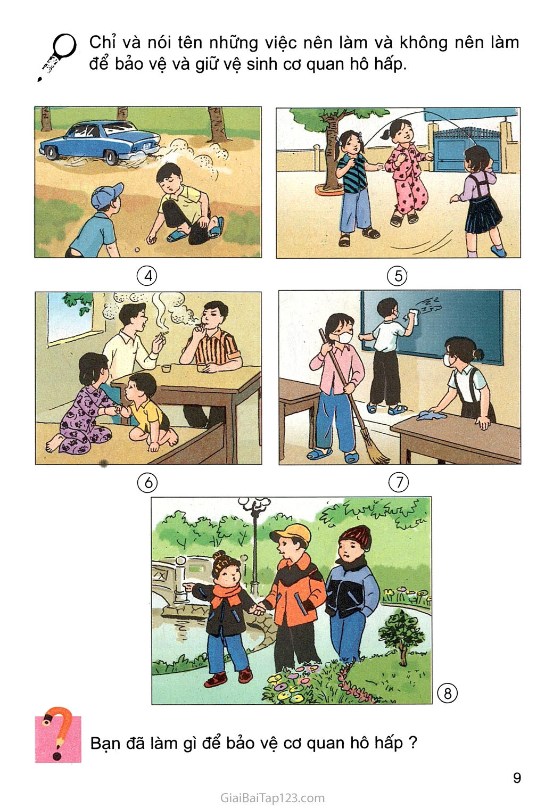
Làm việc cá nhân
Bảo vệ và giữ gìn
cơ quan hô hấp

Slide 13
Làm việc cá nhân
Bảo vệ và giữ gìn cơ quan hô hấp
Trả lời các câu hỏi
Chỉ và nói tên các việc nên làm và không nên làm
để bảo vệ và giữ vệ sinh cơ quan hô hấp?
Việc làm của các bạn trong hình có lợi hay có hại
đối với cơ quan hô hấp? Tại sao?

Slide 14
Làm việc cá nhân
Bảo vệ và giữ gìn cơ quan hô hấp
Các việc nên làm
Các việc không nên làm

Slide 15
Làm việc cá nhân
Bảo vệ và giữ gìn cơ quan hô hấp
Hai bạn nhỏ đang chơi bi ở gần đường.
Các bạn nhỏ không nên chơi bi ở đây vì
gần đường có nhiều xe cộ qua lại, có nhiều
khói, bụi ảnh hưởng xấu đến cơ quan
hô hấp.

Slide 16
Làm việc cá nhân
Bảo vệ và giữ gìn cơ quan hô hấp
Các bạn chơi nhảy dây trong sân trường.
Đây là việc nên làm, vì trong sân trường có
nhiêu cây xanh, không khí thoáng đãng,
trong lành, nhảy dây cũng là một cách
vận động cơ thể.

Slide 17
Làm việc cá nhân
Bảo vệ và giữ gìn cơ quan hô hấp
Hai chú thanh niên đang hút thuốc lá trong
phòng có hai bạn nhỏ. Khói thuốc lá có hại
cho cơ quan hô hấp, vì vậy không nên hút
thuốc lá, hai bạn nhỏ cũng không nên ở
trong phòng có nhiều khói thuốc lá.

Slide 18
Làm việc cá nhân
Bảo vệ và giữ gìn cơ quan hô hấp
Các bạn học sinh đang dọn dẹp lớp học,
bạn nào cũng đeo khẩu trang. Đây là việc
nên làm vì vệ sinh lớp học thường xuyên
thì không khí sẽ thoáng đãng, trong lành.
Khi dọn vệ sinh đeo khẩu trang sẽ ngăn
các chất bụi bẩn bay vào mũi, họng.

Slide 19
Làm việc cá nhân
Bảo vệ và giữ gìn cơ quan hô hấp
Các bạn học sinh đang đi chơi trong
công viên. Đây là việc nên làm vì vườn hoa,
công viên,... là những nơi có không khí
trong lành, vào chơi ở những nơi này
chúng ta sẽ được hút thở bầu không khí ấy.

Slide 20


Liên hệ thực tế
HOẠT ĐỘNG THỰC HÀNH
Kể những việc nên làm và không nên làm để bảo vệ, giữ
vệ sinh cơ quan hô hấp?

Slide 21


Liên hệ thực tế
Giữ vệ sinh nhà ở, trường lớp, môi trường
xung quanh.
Đeo khẩu trang khi tham gia công tác dọn
vệ sinh, khi đến những nơi có khói bụi
Đổ rác đúng nơi quy định.
Tập thể dục và tập thở hằng ngày.
Luôn giữ sạch mũi và họng
Để nhà cửa, trường lớp bẩn thỉu, bừa bộn.
Đổ rác, khạc nhổ bừa bãi
Hút thuốc lá
Thường xuyên ở những nơi có khói, bụi
Lười vận động, ...
Các việc nên làm
Các việc không nên làm

Slide 22
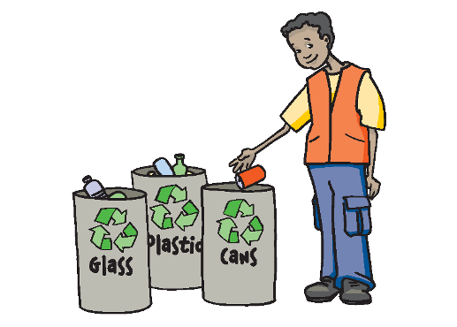
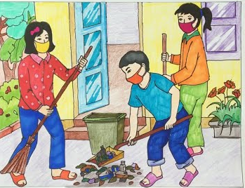

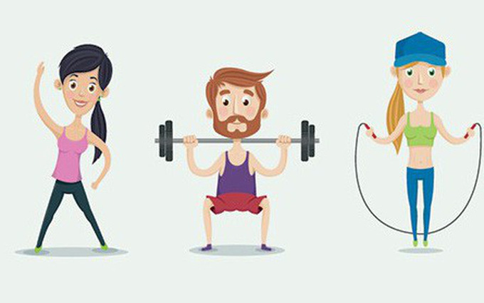
Liên hệ thực tế
Các việc nên làm

Slide 23
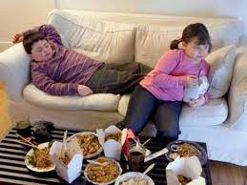
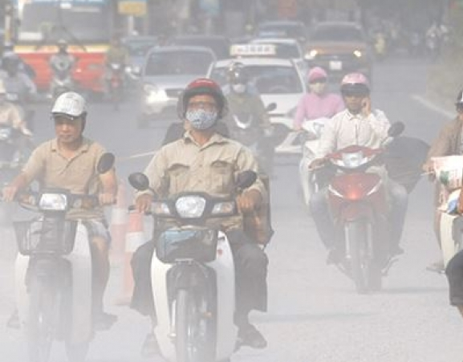
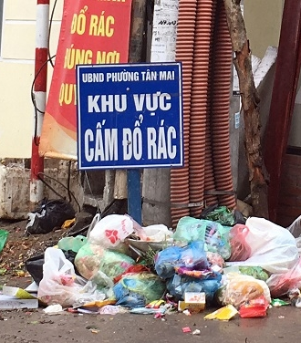
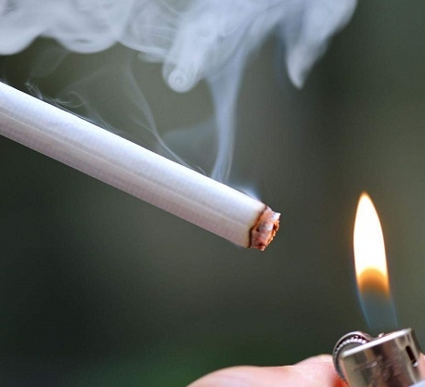
Liên hệ thực tế
Các việc KHÔNG nên làm

Slide 24
KẾT LUẬN
Không nên ở trong phòng có người hút thuốc lá, thuốc lào và chơi đùa ở nơi có nhiều khói bụi.
Cần đeo khẩu trang khi làm vệ sinh ở lớp, ở nhà. Quét dọn, lau sạch đồ đạc, sàn nhà…
Tổng vệ sinh đường đi, ngõ xóm, không vứt rác, khạc nhổ bừa bãi.
Hàng ngày ta cần lau sạch mũi và súc miệng bằng nước muối để tránh nhiễm trùng cơ quan hô hấp.

Slide 25
VẬN DỤNG
Nêu các việc em có thể làm ở nhà và xung quanh khu vực nơi em sống để cho bầu không khí trong lành?

Slide 26
VẬN DỤNG
Giữ vệ sinh, dọn dẹp nhà cửa thường xuyên.
Vứt rác đúng nơi quy định
Tái chế đồ nhựa.
Hạn chế dùng túi nilon
Chăm sóc cây cảnh,…

Slide 27

Chúc các con chăm chỉ học tập,
và giữ gìn sức khỏe thật tốt

